Slide 1
EMERGENZA COVID-19 AGGIORNAMENTI SULL’ANDAMENTO DELL’EPIDEMIA Conferenza stampa 22 Aprile 2021
Assessorato Salute e Politiche Sociali
Direzione Regionale Salute e Welfare

Slide 2
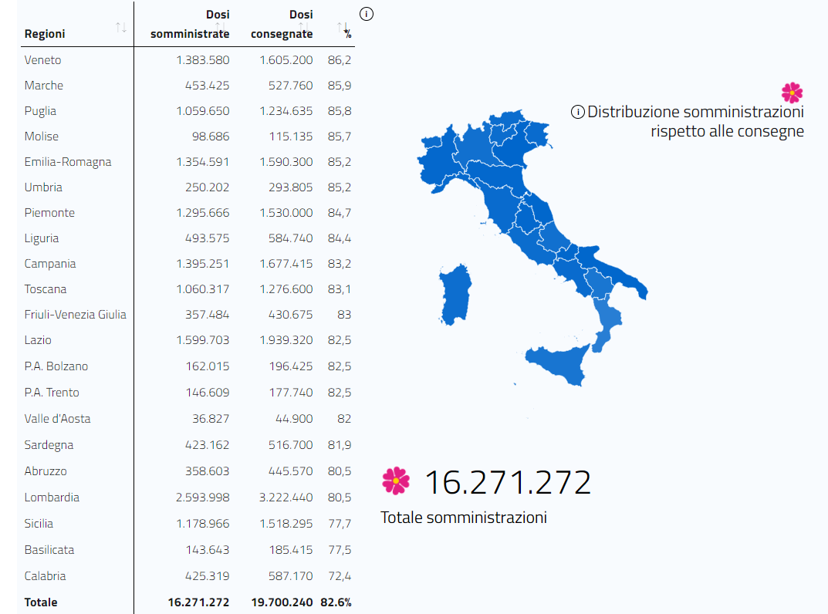
al 22 aprile 2021 ore 10.00

Slide 3
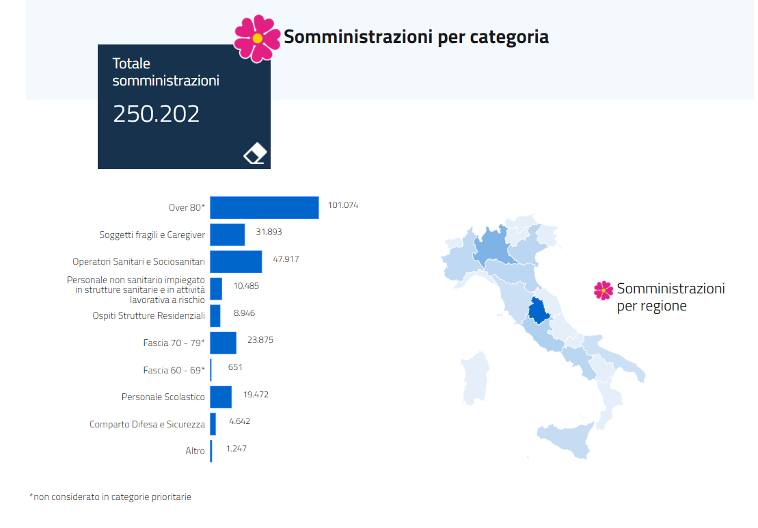
al 22 aprile 2021 ore 10.00

Slide 4
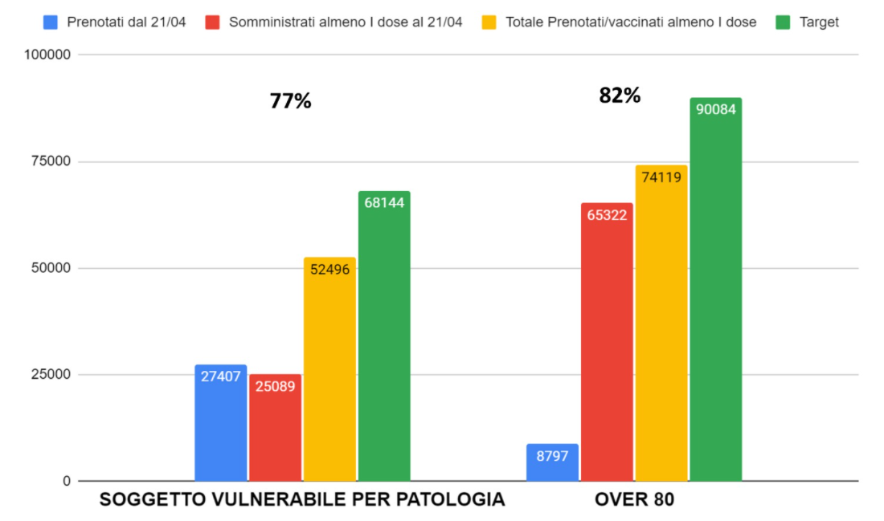
VACCINAZIONI ESTREMAMENTE VULNERABILI E OVER 80

Slide 5
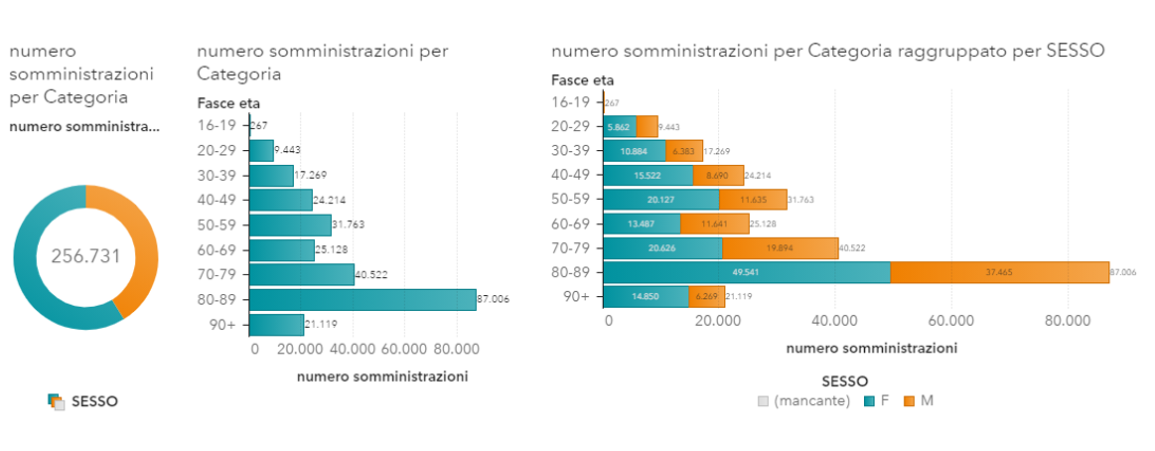
SOMMINISTRAZIONI VACCINO PER FASCE D’ETÀ
AL 21 APRILE 2021

Slide 6
SOMMINISTRAZIONI VACCINO PER FORNITORE
AL 21 APRILE 2021
PFIZER ASTRAZENECA MODERNA

Slide 7
VACCINE DAY REGIONE UMBRIA
DOMENICA 25 APRILE 2021
Vengono anticipati 5000 ultraottantenni già prenotati per maggio e giugno
Verrà loro somministrato il vaccino Moderna
Gli appuntamenti verranno dati nel Distretto Sanitario di residenza

Slide 8
SOGGETTI POSITIVIZZATI DOPO LA VACCINAZIONE
AL 21 APRILE 2021

Slide 9
SOGGETTI POSITIVIZZATI DOPO VACCINAZIONE
Dati aggiornati al 13 Aprile

Slide 10
Contagi nelle strutture residenziali e semiresidenziali

Slide 11
Contagi tra gli operatori sanitari
Monitoraggio settimanale
Categorie | Attualmente positivi |  | Guariti
 | 21-04-2021 | Variazione settimanale | 21-04-2021 | Variazione settimanale
TOTALE OPERATORI | 140 | +13 | 1260 | +28
INFERMIERI | 51 | +9 | 508 | +15
MEDICI CONVENZIONATI | 22 | +1 | 152 | 0
MEDICI DIPENDENTI | 21 | +3 | 174 | +5
OPERATORI SOCIO-SANITARI | 9 | -3 | 83 | 0

